Slide 1
Fonden DBK
Vi binder bogbranchen sammen Lager, distribution og digitale løsninger

Slide 2
Velkommen til DBKs webinar - for boghandlere

Slide 3
Dagsorden
Tak fordi I deltager
Ordreflow
Data
Information

Slide 4
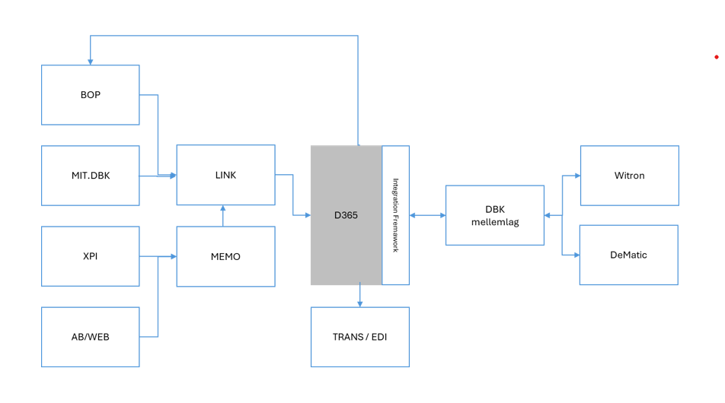
Ordreflow
&
Transparens
Status:
Servicelevel er tilbage på 85% - 90%.
> 95% af alle ordre kommer igennem.
De sidste knokler vi på at få gennem systemet.
Hængepartier tilbage fra start.
EDI
Edge cases
Væsentligeste udfordringer i ordreflow:
Stamdata à eks. BOD har figureret på titlen
Varebeholdninger
Afstemninger
Ejer
Fejl i migrering
Flytteordrer generelt
Diff. mellem kendte titler i Køge og Haslev.
Fremmed-titler
Annulleringer på internetordrer à afslutning/melding til kunden
EDI à store udfordringer med at få sat EDI op med de korrekte data.
Hastighed i afvikling af div. Batchjob

Slide 5
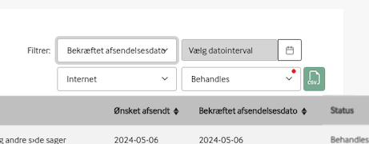
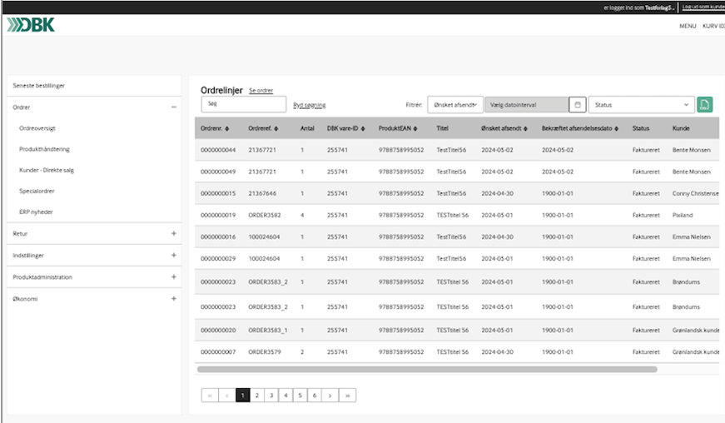
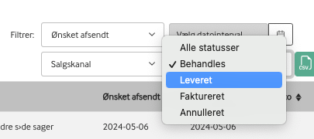
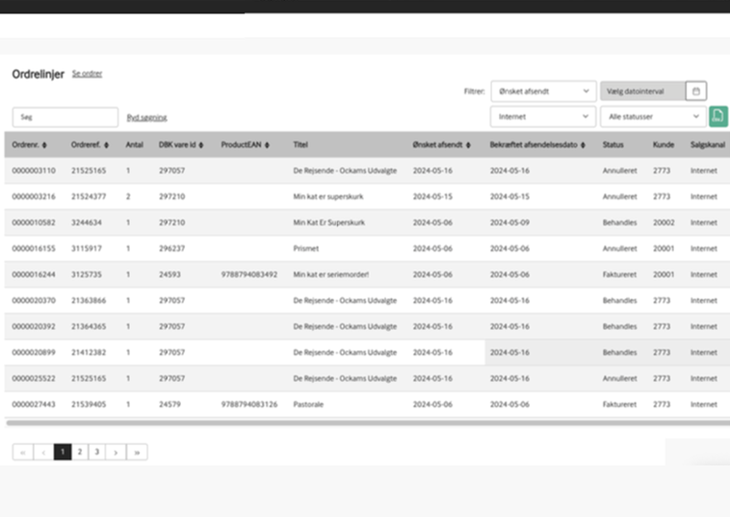
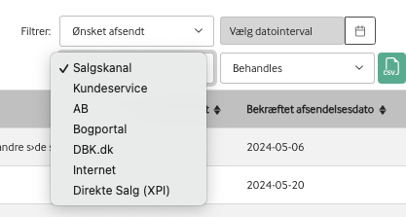
Ordreflow
&
Transparens
Behandles: Dækker alle ordrer som er optaget i vores system. Det gælder også ordrer med titler der ikke er frigivet. Ordrer der mangler varebeholdninger og ordrer der afventer en supplering. Udvikling: --> Oplysning om der er varebeholdning eller ej.
Leveret/fakt.: Dette betyder at ordren er afsluttet og afsendt fra DBK.
Annulleret: Ordren er annulleret.

Slide 6
Hvad har vi løst og hvad mangler vi at løse?
Løst:
Manglende faktura på Mit DBK
Ekspedering af POD titler
Ordrestatus på Mit DBK
Login problemer på Mit DBK
Genindfører procentrabat på faktura
Mangler at blive løst
EDI
Udsendelse af blanke faktura
Ekspedering af titler med forskellige ISBN og EAN numre
Titler fanget i mellemlaget
Udvikling
At genindføre udgivelsesdato på følgesedlen og faktura.
Genindføre kundereference på linjeniveau på følgeseddel
Mulighed for at udskrive flere fakturaer på en gang, samt se hvilke der er udskrevet

Slide 7
Udeståender

Slide 8
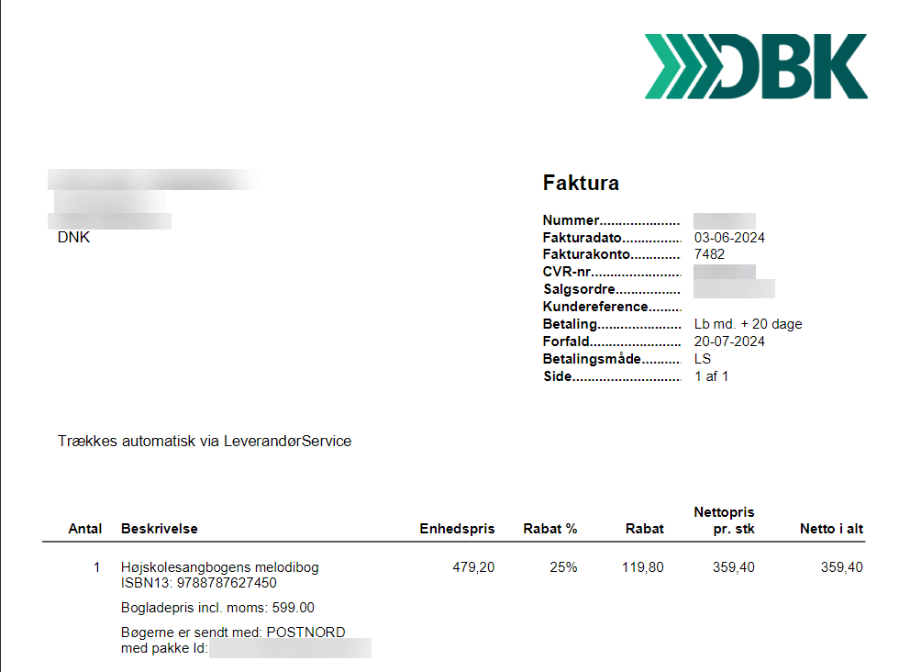
Fakturaer / Følgesedler
Fakturaer
Rabat i % er genindført
Mulighed for udprintning af flere på en gang undersøges
Mulighed for angivelse af seneste udskrift undersøges
Følgesedler
Genindførsel af referencer på ordrelinjer undersøges
Genindførsel af udgivelsesdato på ordrelinjer undersøges
Restordre
Titler i alfabetisk orden

Slide 9
Retur
Behandlingen er p.t. forsinket, ekstra ressourcer er indsat
Der ankommer retur uden at være anmeldt, og uden følgesedler. => Det kommer nederst i bunken

Slide 10
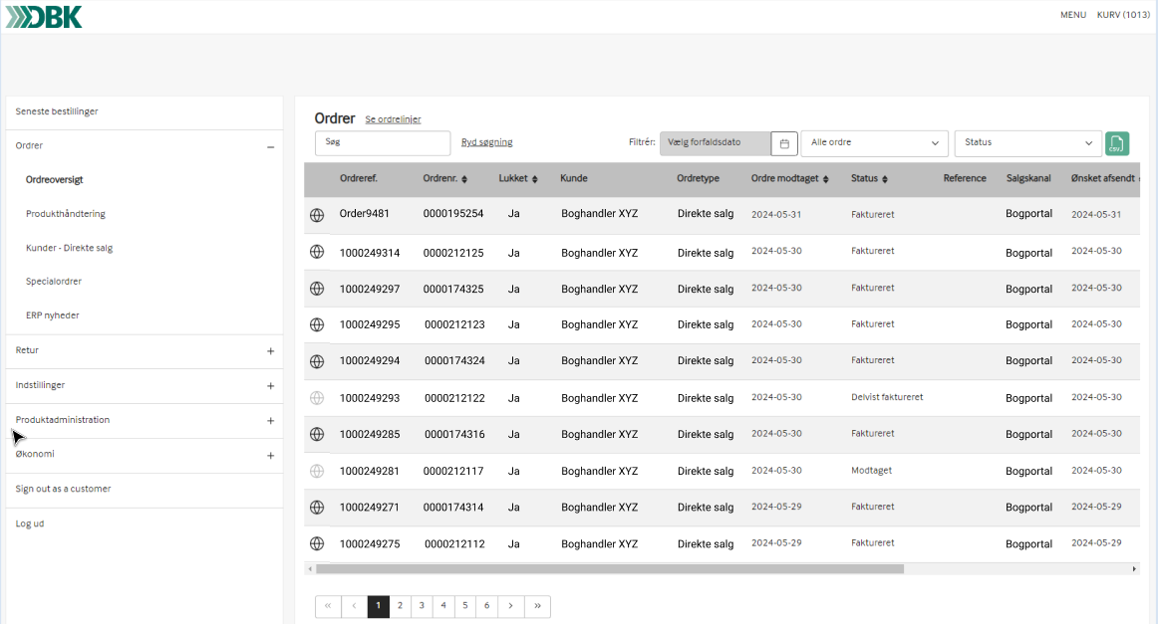
Ordrer: Ordreoversigt

Slide 11
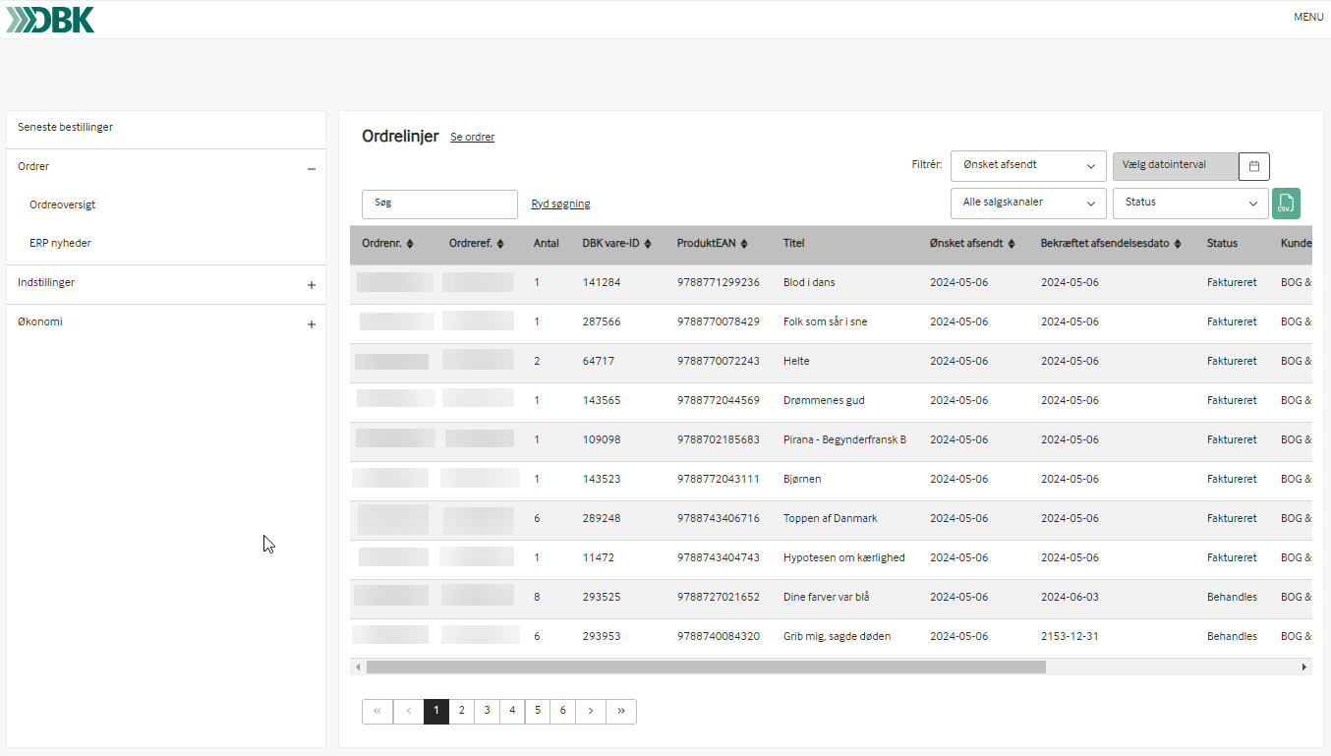
Ordrer: Ordrelinjer

Slide 12
Filtrering af ordrelinjer
 | Søg | Datotype | Datointerval | Salgskanaler | Status
Ordrelinjer på et ISBN | ISBN nummer
Ordrelinjer på en bestemt titel | Titel
Ekspederede ordrelinjer i en periode |  | Bekræftet afsendelsesdato | Ønsket periode |  | Faktureret
Åbne ordrelinjer i en periode |  | Bekræftet afsendelsesdato | Ønsket periode |  | Behandles
Bestillinger frem i tiden på en titel | Titel | Bekræftet afsendelsesdato | Ønsket periode |  | Behandles
Åbne ordrer

Slide 13
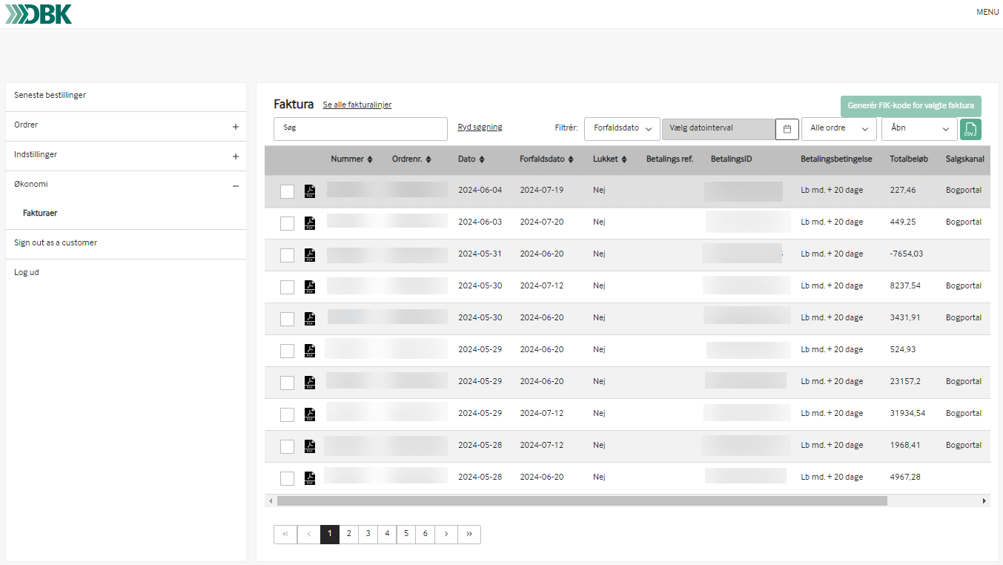
Økonomi: Fakturaer

Slide 14
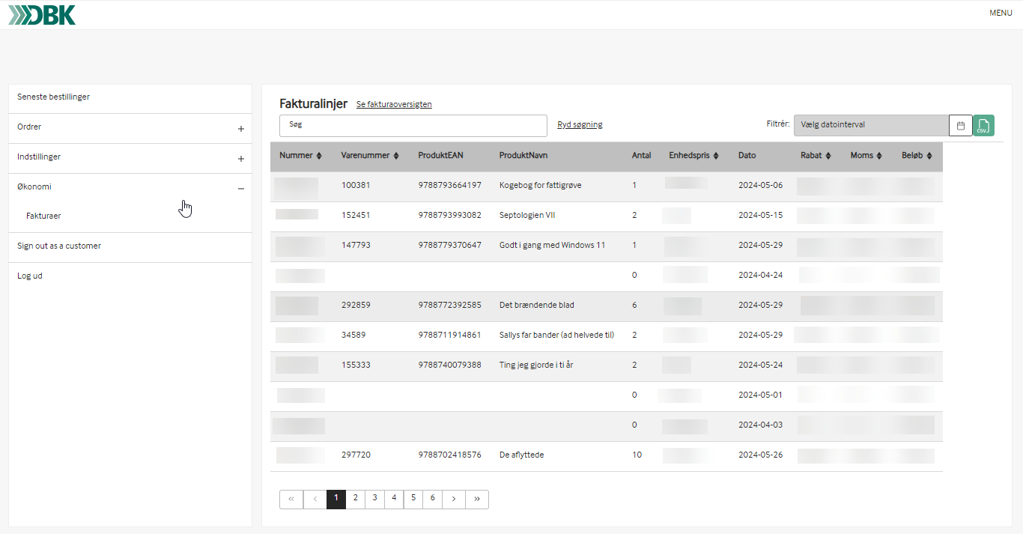
Økonomi: Fakturalinjer

Slide 15
Hvad gør jeg hvor?
 | Mit DBK | Bogportalen
Ordreoversigt (inkl. T&T) | x | (x)
Daglige ordrer |  | x
Retur |  | x
Kontrakter + prisregler |  | x
Regninger + FIK koder | x

Slide 16
Data på Mit DBK
At genindføre udgivelsesdato på følgesedlen og faktura. (forventet deadline?)
Genindføre kundereference på linjeniveau på følgeseddel (forventet deadline?)
Mulighed for at udskrive flere fakturaer på en gang, samt se hvilke der er udskrevet (forventet deadline?)

Slide 17
Information
Driftside
Hjælpeunivers
Direkte mails

Slide 18
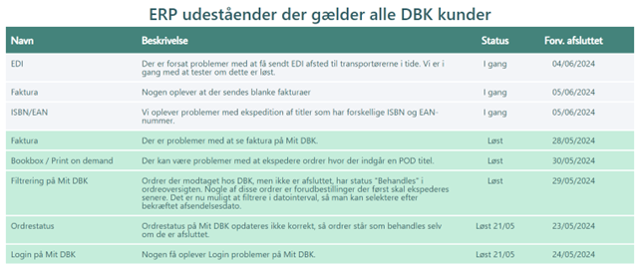
Information – eksempel på Driftside

Slide 19
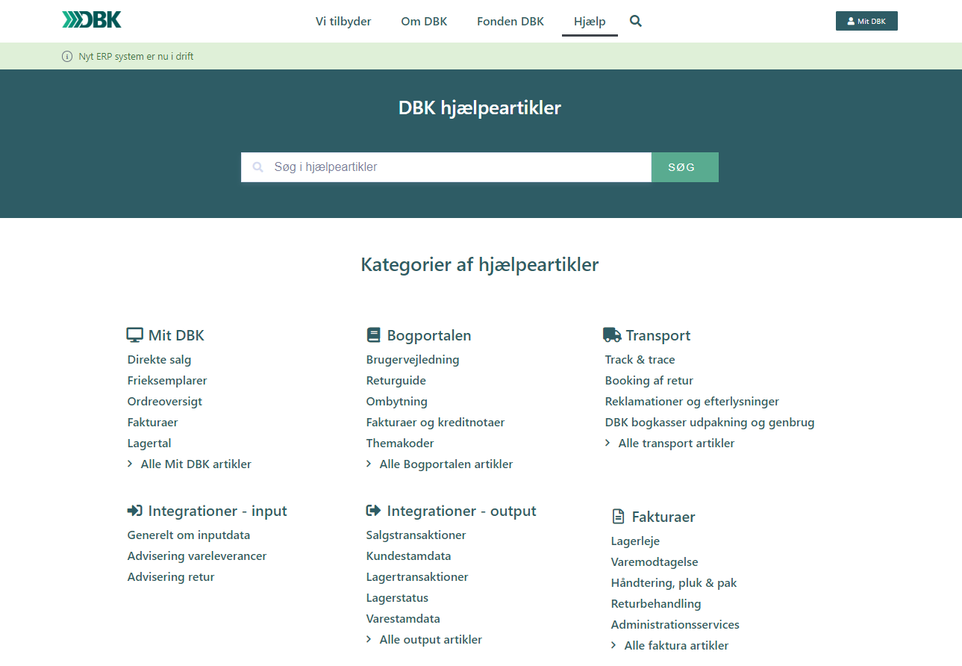
Information – eksempel på Hjælpeuniverset

Slide 20
Information – eksempel på tilmelding til mails
Du skal være oprettet som bruger på Mit DBK for at modtage nyhedsbreve.
Firmaadministratoren fra din virksomhed skal oprette dig som bruger på Mit DBK.
Hvis du er i tvivl om hvem din firmaadministrator er, kan du kontakte Kundeservice som vil hjælpe dig.
Vi skriver ud om eventuelle forsinkelser, nye tiltag, systemopdateringer, nye forhandlere/boghandlere på Bogportalen, messer, kundeanalyser, Bogforum, julelevering og andre relevante nyheder.

Slide 21
Tak for i dag

